Slide 1
1
1
Проблема
международной
информационной безопасности (МИБ)
в ООН
Ромашкина Наталия Петровна
Руководитель подразделения
проблем информационной безопасности
ЦМБ ИМЭМО РАН,
член-корреспондент АВН РФ,
кандидат политических наук,
Romachkinan@yandex.ru
Москва, 2022

Slide 2


1998
Предложение России подписать заявление
на уровне президентов
РФ и США
2
Цель:
создание международно-правового режима запрещения разработки, производства и применения информационного оружия

Slide 3
3
1998
Предложение России
подписать заявление
на уровне президентов
РФ и США
Согласование взглядов мирового сообщества на:
проблемы возможного использования информационных технологий в военных целях;
определение основных понятий «информационное оружие», «информационная война»;
выявление возможностей использования информационных технологий для совершенствования существующих и создания новых систем оружия;
сотрудничество по вопросу о целесообразности создания международной системы мониторинга угроз информационной безопасности;
выработку многостороннего договора о борьбе с информационным терроризмом и преступностью.

Slide 4
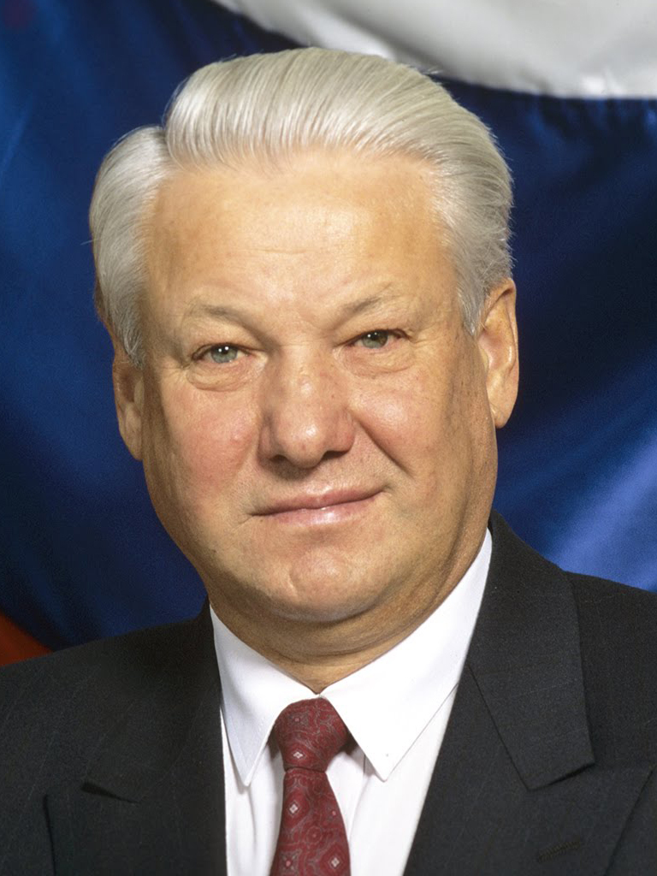
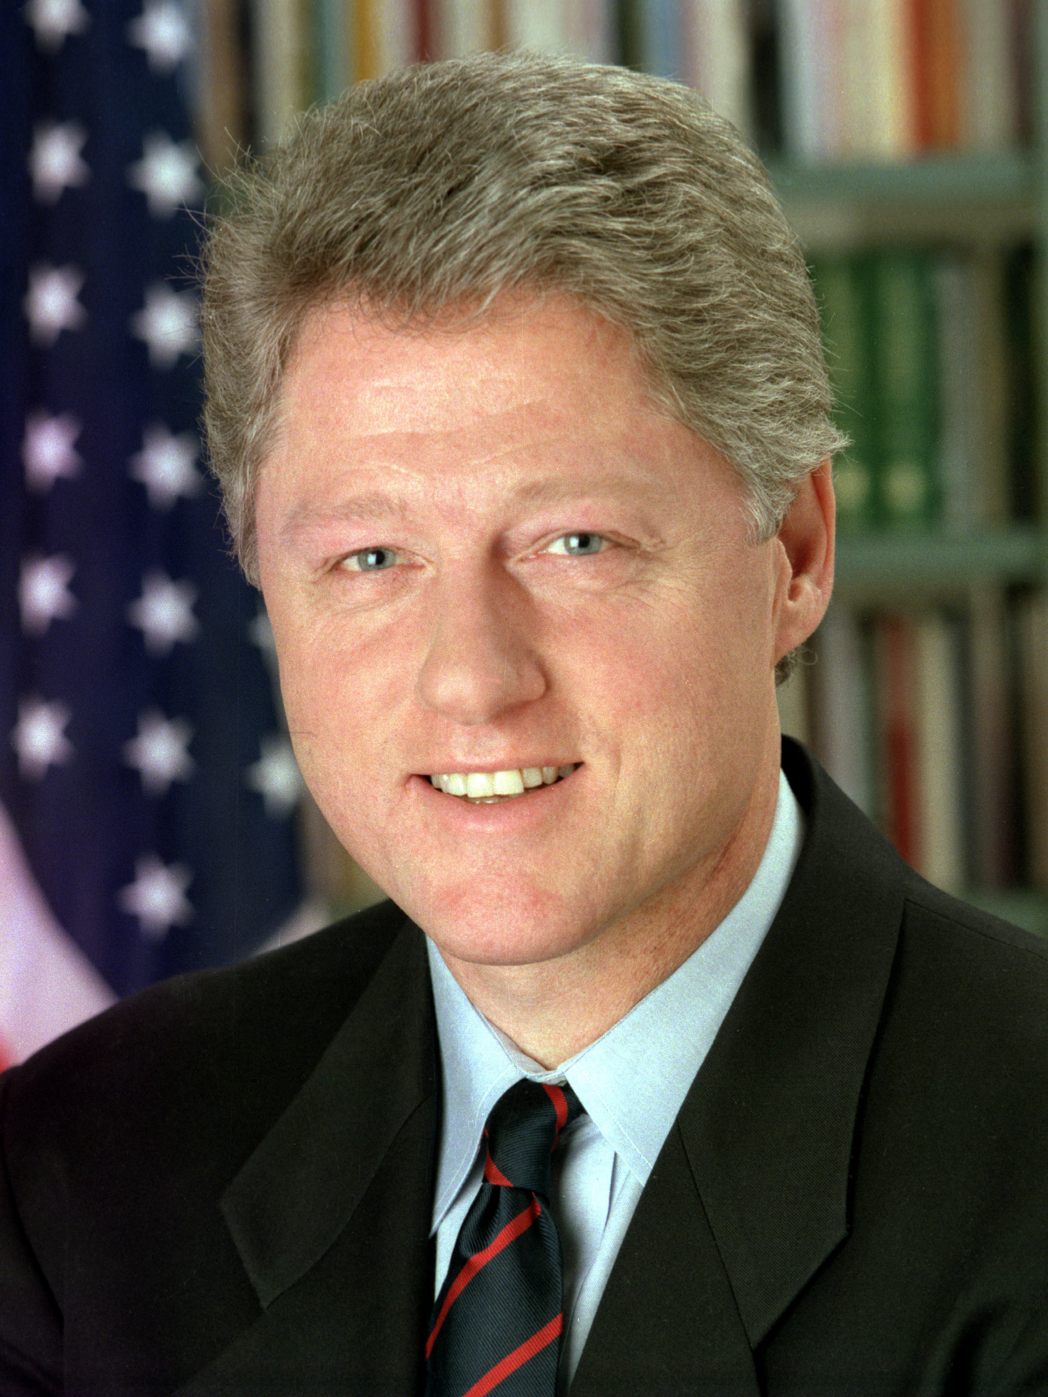
02.09.1998
Совместное заявление об общих вызовах безопасности на рубеже XXI века
4
«Мы признаем важность содействия положительным сторонам и ослабления действия отрицательных сторон происходящей сейчас информационно-технологической революции, что является серьезной задачей в деле обеспечения стратегических интересов безопасности наших двух стран в будущем»

Slide 5
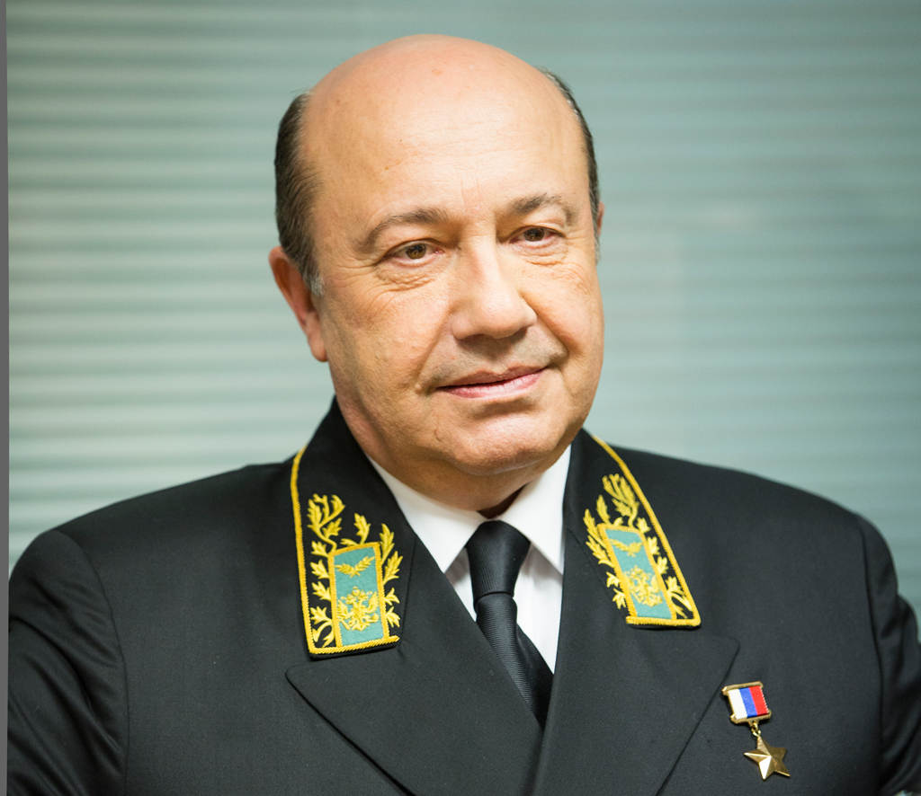
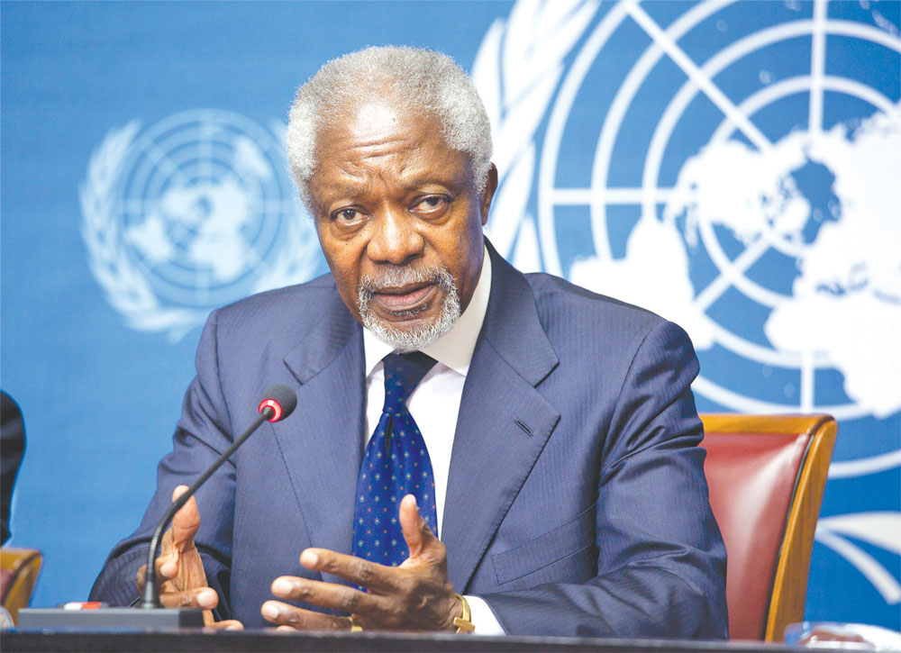
23.09.1998
Специальное Послание
по проблеме международной информационной безопасности (МИБ)
5
«Генеральная Ассамблея ООН на протяжении ряда лет рассматривала на сессиях вопрос о роли науки и техники в контексте международной безопасности, разоружения и других областей, связанных с этим процессом. По мнению России, эта роль возрастает на современном этапе научно-технической революции с ее беспрецедентным уровнем развития и внедрения принципиально новых информационных технологий и средств телекоммуникаций».

Slide 6
23.09.1998
Специальное Послание
по проблеме международной информационной безопасности (МИБ)
6
Цель: предотвращение появления принципиально новой сферы конфронтации — информационной.
«Иинформационная война – действия одной страны, направленные на нанесение ущерба информационным ресурсам и системам другой страны при одновременной защите своей собственной инфраструктуры».
Угроза «воздействия на информационные ресурсы в террористических или криминальных целях, последствия которого также могут иметь катастрофический характер».

Slide 7
23.09.1998
Специальное Послание
по проблеме международной информационной безопасности (МИБ)
7
Высокий уровень информатизации общества и одновременно уязвимость информационных структур не исключают возможности появления таких вооружений, разрушительное действие которых сможет сравниться с оружием массового уничтожения.

Slide 8

23.09.1998
Приложение к специальному Посланию
по проблеме международной информационной безопасности (МИБ)
8
Проект резолюции
«Достижения в сфере информатизации и телекоммуникации в контексте международной безопасности»
для рассмотрения Первым комитетом ГА ООН по вопросам разоружения и международной безопасности.

Slide 9
23.09.1998
Приложение к специальному Посланию
по проблеме международной информационной безопасности (МИБ)
9
Проект резолюции
«Достижения в сфере информатизации и телекоммуникации в контексте международной безопасности»
Предложение для всех государств – членов ООН информировать генерального секретаря о своих взглядах
на проблемы МИБ,
на целесообразность создания международно-правового режима для запрещения разработки опасных видов информационного оружия.
.

Slide 10
04.01.1999
Резолюция
ГА ООН A/RES/53/70
«Достижения в сфере информатизации и телекоммуникации в контексте международной безопасности»
Отсутствуют
указания на угрозу применения информационных технологий в военно-политических целях,
определения терминов «информационное оружие» и «информационная война» (вместо этого понятия «несанкционированное вмешательство» и «неправомерное использование информационных и телекоммуникационных систем и информационных ресурсов»),
положения о необходимости создания режима запрещения такого оружия, а также о сопоставимости воздействия оружия массового уничтожения (ОМУ) и информационного оружия.
.
10

Slide 11
11
04.01.1999
Резолюция
ГА ООН A/RES/53/70
«Достижения в сфере информатизации и телекоммуникации в контексте международной безопасности»:
основополагающая роль в процессе достижения глобальной цели:
обсуждение и создание нового международного режима – совокупности правил, норм и мероприятий для обеспечения безопасности информации, ИКТ и методов их использования.
.

Slide 12
Резолюции ГА ООН «Достижения в сфере информатизации и телекоммуникаций в контексте международной безопасности»
Номер документа | Дата заседания | Результаты голосования | Номер документа | Дата заседания | Результаты голосования
A/RES/53/70 | 04.12.1998 | Приняты без голосования | A/RES/64/25 | 02.12.2009 | Приняты без голосования
A/RES/54/49 | 01.12.1999
A/RES/54/49 | 01.12.1999 |  | A/RES/65/41 | 08.12.2010
A/RES/55/28 | 20.11.2000
A/RES/56/19 | 29.11.2001 |  | A/RES/66/24 | 02.12.2011
A/RES/57/53 | 22.11.2002 |  | A/RES/67/27 | 03.12.2012
A/RES/58/32 | 08.12.2003 |  | A/RES/68/243 | 27.12.2013
A/RES/59/61 | 03.12.2004 |  | A/RES/69/28 | 02.12.2014
A/RES/59/61 | 03.12.2004 |  | A/RES/70/237 | 23.12.2015
A/RES/60/45 | 08.12.2005 | За – 177, против – 1 (США), воздержалось – 0 | A/RES/71/28 | 05.12.2016 | За – 181, против – 0, воздержались – 1 (Украина)
A/RES/61/54 | 06.12.2006 | За – 176, против – 1 (США), воздержалось – 0 | A/RES/73/27 | 05.12.2018 | За – 119, против – 45 (Великобритания, США, Украина…), воздержались – 14
A/RES/62/17 | 05.12.2007 | За – 179, против – 1 (США), воздержалось – 0 | A/RES/74/29 | 12.12.2019 | За – 129, против – 6 (Грузия, Израиль, Канада, Великобритания, США, Украина…), воздержалось – 45
A/RES/63/37 | 02.12.2008 | За – 178, против – 1 (США), воздержалось – 0 | A/RES/75/240 | 31.12.2020 | За – 92, против – 50 (Южная Корея, Молдова, Румыния, Великобритании, США, Турция, Украина…), воздержалось – 21
 |  |  | A/RES/76/19 | 06.12.2021 | Принята без голосования

Slide 13
Группа правительственных экспертов (ГПЭ) ООН по достижениям в сфере информатизации и телекоммуникаций в контексте международной безопасности (МИБ) первого созыва
13
2004
В соответствии с резолюцией ГА ООН А/58/457
15 государств
Исследование
• существующих и потенциальных угроз
информационной безопасности,
• возможных ограничительных мер,
• национальных и международных стратегий
безопасности глобальных ИКТ.
В 2005 г. «с учетом сложного характера обсуждаемых вопросов не было достигнуто консенсуса относительно подготовки окончательного доклада» был принят лишь процедурный доклад A/60/202.
.

Slide 14
Группа правительственных экспертов (ГПЭ) ООН по достижениям в сфере информатизации и телекоммуникаций в контексте международной безопасности (МИБ) первого созыва
14
2004
В соответствии с резолюцией ГА ООН А/58/457
Основные противоречия
угрозы от применения ИКТ в военно-политических целях и негативного воздействия вредоносных информационных технологий на национальную и международную безопасность;
необходимость исследования проблем, связанных с содержанием информационных потоков.
.

Slide 15

ГПЭ ООН по достижениям в сфере информатизации и телекоммуникаций в контексте МИБ второго созыва
15
15 государств
2010 г.: первый Доклад
Российские предложения поддержали Австралия, Израиль, Канада, Южная Корея и Япония:
угроза целенаправленного создания государствами «ИКТ
• в качестве инструментов ведения войны и разведки,
• для применения в политических целях»,
неопределенность в выявлении источника воздействия,
риск нестабильности и неправильного восприятия ответных действий государств.
Факт признания наличия проблемы угрозы применения информационных технологий в военно-политических целях на уровне ООН.
.
2009
В соответствии с резолюцией ГА ООН A/60/533

Slide 16

Письмо постоянных представителей Китая, Российской Федерации, Таджикистана и Узбекистана при Организации Объединенных Наций от 12 сентября 2011 г. на имя Генерального секретаря (фрагмент):
«Основная цель настоящих Правил заключается в определении прав и обязанностей государств в информационном пространстве, стимулировании их конструктивного и ответственного поведения и укреплении сотрудничества между ними для противостояния общим вызовам и угрозам в информационном пространстве, с тем чтобы информационно-коммуникационные технологии, включая сети, использовались только для полномасштабного социального и экономического развития и благосостояния народов и не противоречили целям обеспечения международного мира и безопасности.
Правила открыты для присоединения любых государств на добровольной основе».

Slide 17
ГПЭ ООН по достижениям в сфере информатизации и телекоммуникаций в контексте МИБ третьего созыва
17
2012
В соответствии с резолюцией ГА ООН A/RES/66/24
15 государств
исследование существующих и потенциальных угроз в ИКТ–сфере и возможных стратегий по их минимизации.
2013 г.: Доклад содержал рекомендации по устранению существующих и потенциальных ИКТ–угроз со стороны государств, действующих в их интересах субъектов и негосударственных игроков.
Признание принципа ответственности государств за вредоносную деятельность в цифровом пространстве, осуществляемую с их территории.

Slide 18
ГПЭ ООН по достижениям в сфере информатизации и телекоммуникаций в контексте МИБ четвертого созыва
18
2014
В соответствии с резолюцией ГА ООН A/RES/68/243
20 государств
Продолжить разработку правил ответственного поведения государств в цифровом пространстве,
определить условия применения существующих международных норм к ИКТ–среде и выявить случаи необходимости разработки дополнительных норм с учетом уникальных особенностей ИКТ.

Slide 19
Приложение:
усовершенствованные «Правила поведения государств в информационном пространстве»
Новое правило 3: «Не использовать ИКТ и сети для вмешательства во внутренние дела других государств и в целях подрыва их политической, экономической и социальной стабильности».
Расширено и уточнено правило 7: «Признавать, что права, которые человек имеет в оффлайновой среде, должны также защищаться и в онлайновой среде», возможно с некоторыми ограничениями в соответствии со ст. 19 Международного пакта о гражданских и политических правах.
Добавлено правило 10: «Развивать меры укрепления доверия в целях повышения предсказуемости и снижения вероятности недопонимания, а также риска возникновения конфликта».
2015
Письмо постоянных представителей Казахстана, Китая, Кыргызстана, Российской Федерации, Таджикистана и Узбекистана при ООН
19

Slide 20

ГПЭ ООН по достижениям в сфере информатизации и телекоммуникаций в контексте МИБ четвертого созыва
20
2015
Итоговый Доклад
A/70/174
Раздел II «Существующие и нарождающиеся угрозы»: впервые отмечается, что некоторые государства не только наращивают ИКТ–потенциал для применения в военных целях, но и что «использование ИКТ в будущих конфликтах между государствами становится более вероятным».
Впервые речь идет о реальных, а не гипотетических, случаях нападений с применением ИКТ на критически важные объекты государственной инфраструктуры, относящихся «к числу наиболее пагубных нападений с использованием ИКТ».

Slide 21
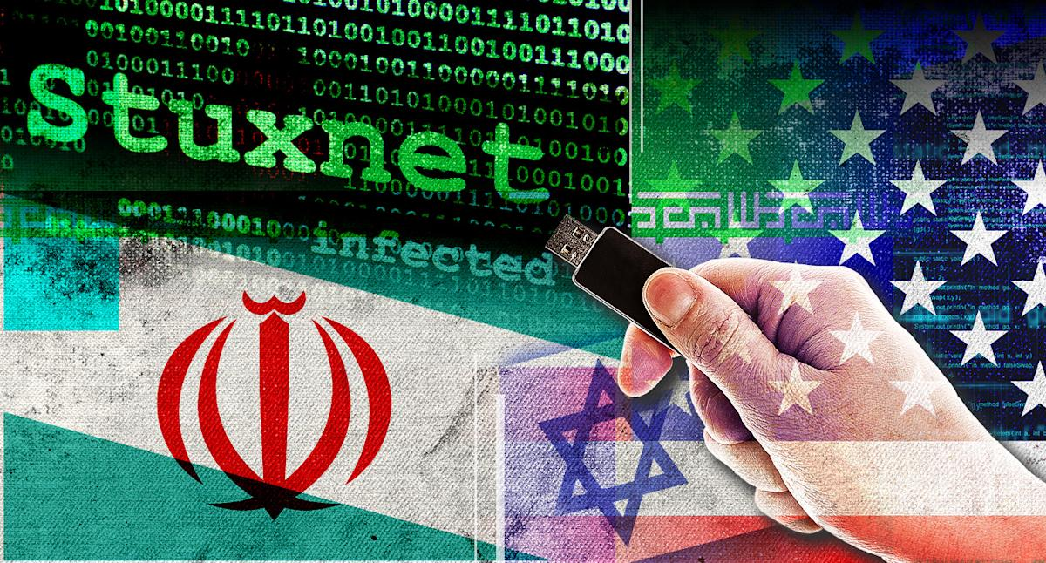
Комплексные многоцелевые кибератаки на ядерные объекты Ирана в 2010-2012гг. годов
21

Slide 22


ГПЭ ООН по достижениям в сфере информатизации и телекоммуникаций в контексте МИБ четвертого созыва
22
2015
Итоговый Доклад
A/70/174
Не легализовать и регулировать конфликты
в ИКТ–пространстве,
а предотвращать такие конфликты.
Главный результат: пункт 12 итогового Доклада о принятии к сведению «Правил поведения в области обеспечения международной информационной безопасности».

Slide 23
ГПЭ ООН по достижениям в сфере информатизации и телекоммуникаций в контексте МИБ пятого созыва
23
2016
В соответствии с резолюцией ГА ООН A/RES/70/237
25 государств
Задача ГПЭ: включение «Правил поведения» в следующую резолюцию ГА ООН «Достижения…», что сделало бы «Правила» частью международного «мягкого» права.
Итоговый доклад не вышел.
Противоречия РФ и США по вопросу о праве на самооборону в ответ на кибератаки.
.

Slide 24
Применение Статьи 5 Устава НАТО в условиях кибернападений
Статья 5
Договаривающиеся стороны соглашаются с тем, что вооруженное нападение на одну или нескольких из них в Европе или Северной Америке будет рассматриваться как нападение на них в целом и, следовательно, соглашаются с тем, что в случае если подобное вооруженное нападение будет иметь место, каждая из них, в порядке осуществления права на индивидуальную или коллективную самооборону, признаваемого Статьей 51-ой Устава ООН, окажет помощь Договаривающейся стороне или Договаривающимся сторонам, подвергшимся подобному нападению, путем немедленного осуществления такого индивидуального или совместного действия, которое сочтет необходимым, включая применение вооруженной силы с целью восстановления и последующего сохранения безопасности Североатлантического региона.
О любом подобном вооруженном нападении и всех принятых в результате него мерах немедленно сообщается Совету безопасности. Подобные меры будут прекращены, когда Совет безопасности примет меры, необходимые для восстановления и сохранения международного мира и безопасности.

Slide 25
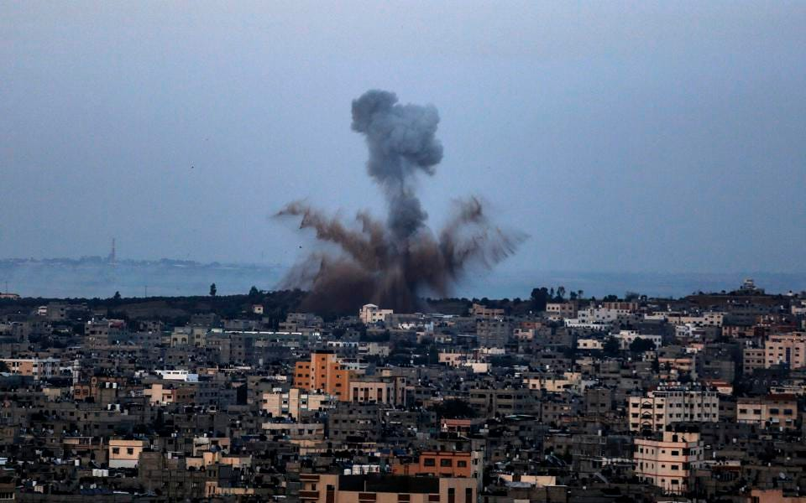
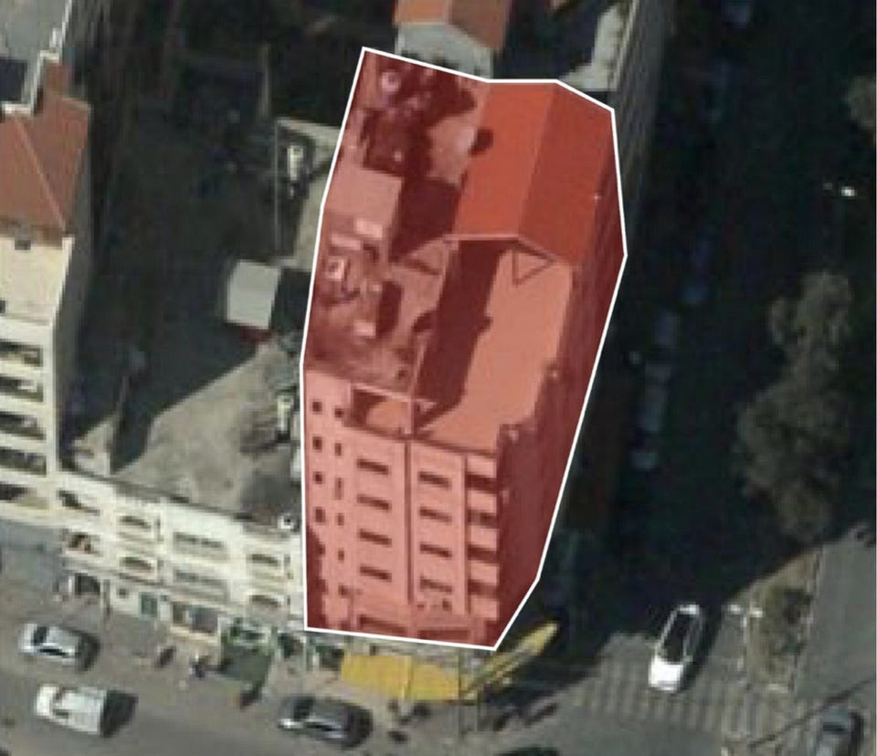
Май 2019. Превентивный воздушный удар Израиля по зданию на территории Сектора Газа за подготовку кибератак

Slide 26
Новый этап переговорного процесса в ООН
26
2018
Первый комитет
ГА ООН
A/RES/73/27
A/RES/73/266
Рабочая группа ООН открытого состава (РГОС) по достижениям в сфере информатизации и телекоммуникаций в контексте международной безопасности (по инициативе РФ)
Группа правительственных экспертов ООН по достижениям в сфере информатизации и телекоммуникаций в контексте международной безопасности (ГПЭ) (по инициативе США)

Slide 27
ГПЭ ООН по достижениям в сфере информатизации и телекоммуникаций в контексте МИБ шестого созыва
27
2019
В соответствии с резолюцией ГА ООН A/RES/73/266
25 государств
Принцип справедливого географического распределения, регионального разнообразия и участия в предыдущих ГПЭ
Приоритетная сфера: вопросы применимости действующих норм международного права к информационному пространству
Нормы, правила и принципы ответственного поведения (детализация существующих норм)
Меры укрепления доверия
Меры в области наращивания потенциала
Применимость МП к киберпространству.
2021 г.: Итоговый консенсусный доклад.

Slide 28
Рабочая группа ООН открытого состава (РГОС) по достижениям в сфере информатизации и телекоммуникаций в контексте международной безопасности первого созыва
28
2019
В соответствии с резолюцией ГА ООН A/RES/73/27
Нормы, правила и принципы ответственного поведения (дальнейшее развитие или изменение)
Меры укрепления доверия
Меры в области наращивания потенциала
Применимость МП к киберпространству
Существующие и потенциальные угрозы
Формирование регулярного институционального диалога под эгидой ООН
Актуальные международные концепции в сфере обеспечения глобальной безопасности IT-систем
2021 г.: Итоговый консенсусный доклад.

Slide 29
ГПЭ и РГОС первого созыва: основные характеристики
 | Группа правительственных экспертов (ГПЭ) | Рабочая группа открытого состава (РГОС)
Страна-инициатор | США | РФ
Учреждающий документ | 22.12.2018 – Резолюция ГА ООН «Поощрение ответственного поведения государств в киберпространстве в контексте международной безопасности» | 05.12.2018 – Резолюция ГА ООН «Достижения в сфере информатизации и телекоммуникаций в контексте международной безопасности»
Количество участников | 25 государств-членов | 193 государства-члена ООН
Участники | Государства (правительственные эксперты) | Государства (координирующая роль), другие заинтересованные стороны
Председатель | Гильерме де Агиар Патриота (Бразилия) | Юрг Лаубер (Швейцария)
Формат сотрудничества | Консультации с региональными организациями (Африканский Союз, ЕС, ОАГ, ОБСЕ, АРФ) и две консультации со всеми государствами-членами ООН | Межсессионные встречи с заинтересованными сторонами (бизнес, НПО, академическое сообщество)
Результаты работы | Май 2021 – Итоговый доклад | Март 2021 – Итоговый доклад (консенсусные вопросы), март 2021 – Доклад председателя (пункты, по которым не достигнут консенсус)

Slide 30
Рабочая группа ООН открытого состава (РГОС) по достижениям в сфере информатизации и телекоммуникаций в контексте международной безопасности второго созыва
30
2021
В соответствии с резолюцией ГА ООН A/RES/75/240
По инициативе РФ
Перспективы формирования регулярного институционального диалога,
необходимость придания правилам ответственного поведения юридически обязательного характера,
выработка механизмов атрибуции кибератак.
На период 2021-2025 гг.

Slide 31
Рабочая группа ООН открытого состава (РГОС) по достижениям в сфере информатизации и телекоммуникаций в контексте международной безопасности второго созыва
31
2021
В соответствии с резолюцией ГА ООН A/RES/75/240
Июнь 2021 г. – организационная сессия РГОС
Декабрь 2021 г. – первая субстантивная сессия РГОС
Март – апрель 2022 г. – вторая субстантивная сессия РГОС
Август 2022 г. – третья субстантивная сессия РГОС:
первый ежегодный промежуточный доклад,
России присоединилась к докладу с оговорками.

Slide 32

Минобороны Украины обратилось за помощью к хакерскому сообществу
24.02.2022. Информагентство Reuters:
Глава киевской ИБ-компании Cyber Unit Technologies Егор Аушев по просьбе руководства МО Украины: «Украинское киберсообщество! Пришло время участвовать в киберобороне нашей страны».
Два подразделения добровольцев из хакерского сообщества: оборонное и наступательное. Оборонное подразделение – обеспечение безопасности объектов КИ. Наступательное подразделение – помощь ВСУ проводить разведоперации.
На вечер 24 февраля получены сотни заявок от добровольцев.

Slide 33


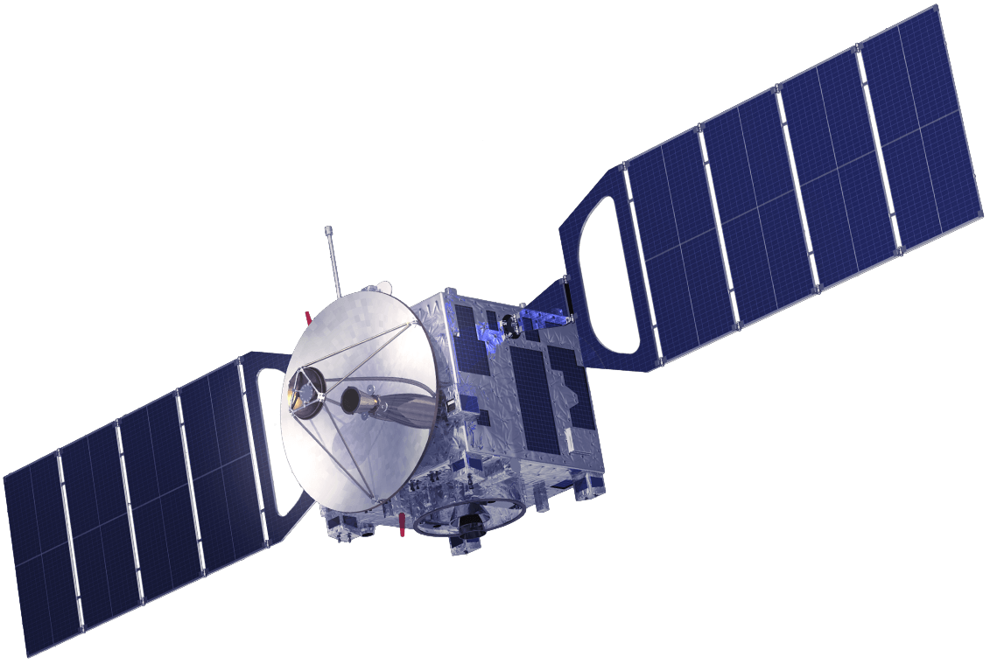

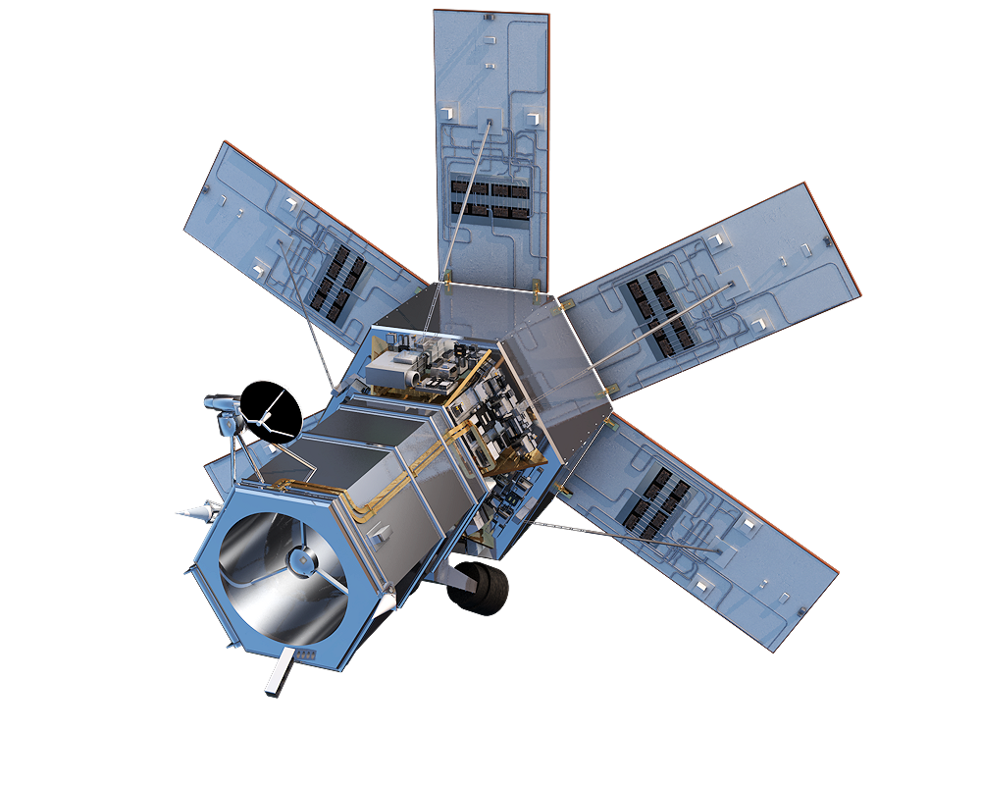


Проблемные вопросы
  Перспективы
  формирования регулярного
  институционального диалога
  Необходимость придания
  правилам ответственного
  поведения государств
  в ИКТ-пространстве
  юридически обязательного характера
  Выработка механизмов
  атрибуции кибератак

Slide 34
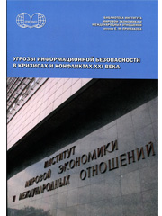
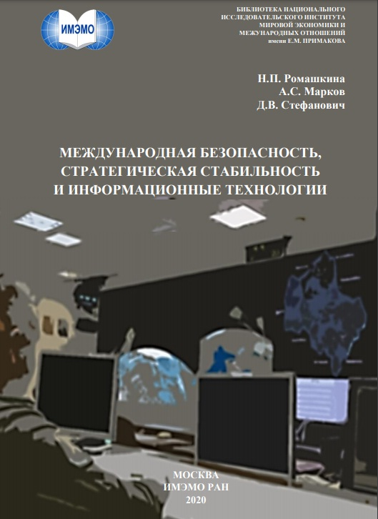
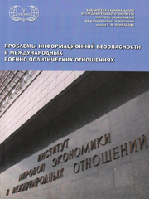
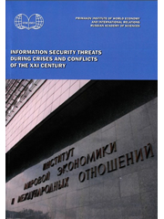
Монографии подразделения проблем информационной безопасности
ЦМБ ИМЭМО РАН
1

Slide 35


  СПАСИБО
  ЗА
  ВНИМАНИЕ!

